Slide 1
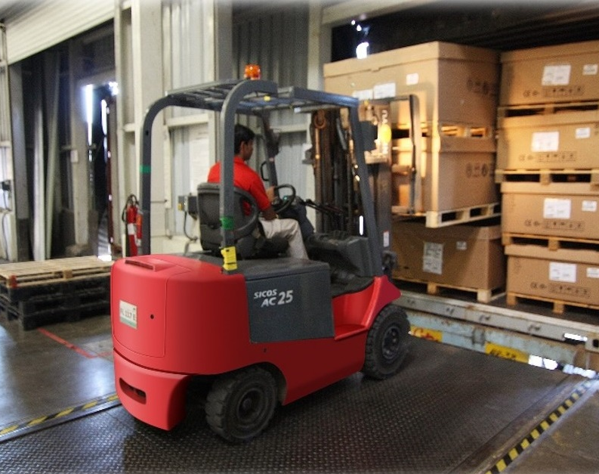
LagerArbeiten

Slide 2
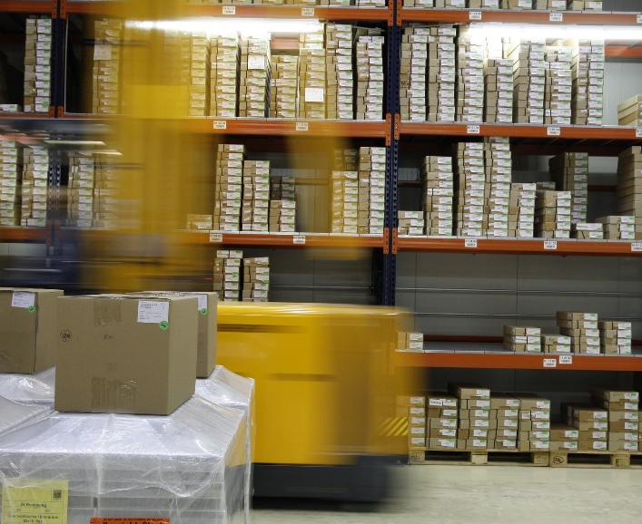
Zielsetzung: Arbeitsschutz im Lager
Die vielfältigen Gefährdungen durch die unterschiedlichen Arbeitsprozesse im Lager erkennen und minimieren!

Slide 3
Gesetzliche Grundlagen
Arbeitsschutzgesetz
Gefahrstoffverordnung
Biostoffverordnung
Betriebssicherheitsverordnung
Mutterschutzgesetz

Slide 4
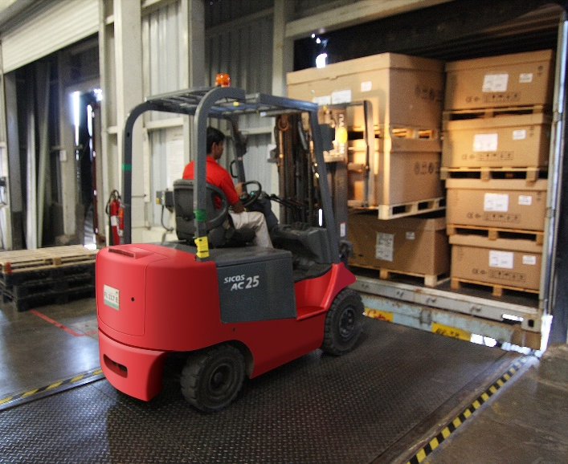
Gefährdung durch Gabelstapler
Gabelstapler bewegen sich oft mit hohem Tempo!
Vorsicht, wenn Sie hinter einem Regal hervortreten
Kein Aufenthalt hinter dem Fahrzeug
Gabelstapler nicht für die Personen-beförderung missbrauchen
Erhöhte Aufmerksamkeit! Ein Gabelstapler kann bei einer Kollision Einbauten zum Umfallen bringen.

Slide 5

Gefährdung durch autonome Fahrzeuge und Roboter
Mit Industrie 4.0 nimmt die Zahl autonomer Fahrzeuge und sonstiger Roboter zu.
Drohnen
Fahrerlose Transportsysteme
Roboterarme zum Ein- und Auslagern
Auch wenn diese Systeme mit Sicherheitsfunktionen ausgestattet sind, kann es zu Gefährdungen kommen!

Slide 6

Heben, Schieben, Ziehen
Lagerarbeiten erfordern oft ungewohnte Bewegungsabläufe, z.B. häufiges Heben in Verbindung mit Stress!
Bei Rückenschmerzen
Arbeit sofort einstellen

Slide 7
Richtiges Heben
Richtiges Heben kann erlernt werden!
Füße möglichst dicht ans Gewicht und schulterbreit auseinander
Rücken gerade halten
Nach vorn blicken
Gewicht möglichst dicht an den Körper
Übe regelmäßig im Team

Slide 8

Die schlimmsten Fehler beim Heben
Füße nicht auf einer Linie und nicht parallel stellen
Rücken gebogen
Blick nach hinten, verdrehte Kopfhaltung
Schultern gedreht (ein Arm nach vorn, einer nach hinten)
Schon geringe Gewichte können hier gefährlich werden!

Slide 9
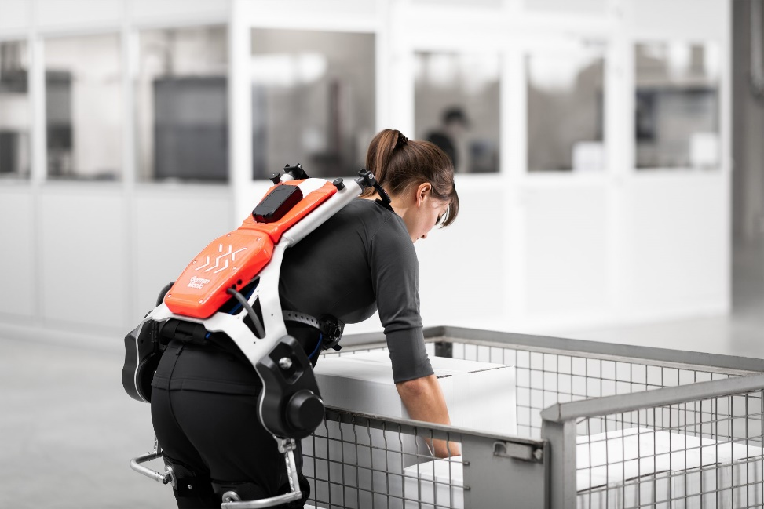
Hilfsmittel im Lager
Nutzen Sie alle Hilfen, die man Ihnen anbietet!
Hubwagen (Ameise)
Sackkarren
Rückenstützgürtel
Exoskelette
©German Bionic

Slide 10

Schwebende Lasten
Lasten werden häufig in großer Höhe transportiert! (Kran, Hubwagen)
Schützen Sie sich mit einem Helm
Treten Sie nicht unter schwebende Lasten
Halten Sie stets die Augen offen

Slide 11
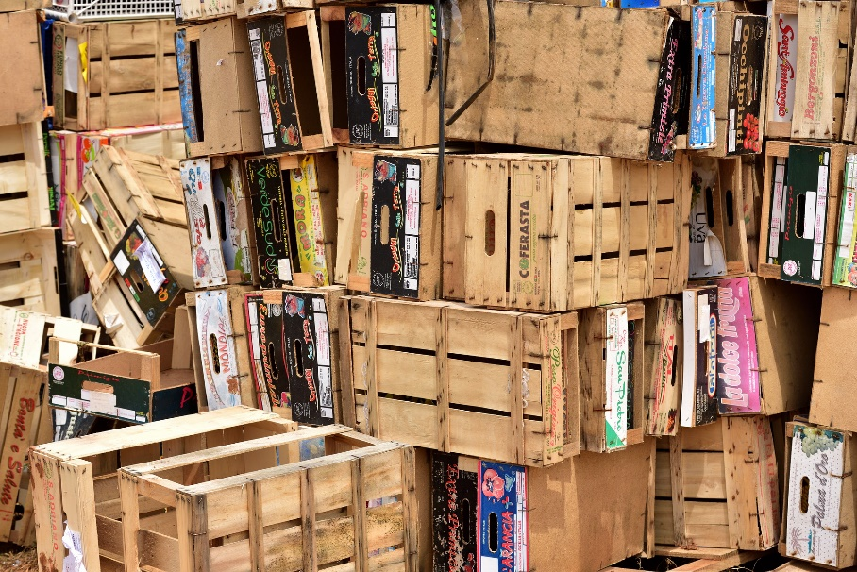
Schlecht gelagerte Waren
Lasten können aus einem Regal fallen oder bei unsachgemäßer Lagerung umstürzen.
Seien Sie jederzeit aufmerksam, der Gefahrenbereich ist dreidimensional
Melden Sie derartige Verstöße umgehend
Treten Sie nicht in den Gefahrenbereich
Beachten Sie die maximale Belastung von Regalen

Slide 12
So lagerst Du richtig!
Beachten Sie die zulässige Belastung der Regelfächer
Oben leicht, unten schwer
Ware auf Ware, nur bei quaderförmiger Geometrie
maximale Stapelhöhe beachten
rollbare Gegenstände gegen Wegrollen sichern
Waren nur auf stabilem und ebenem Untergrund lagern

Slide 13
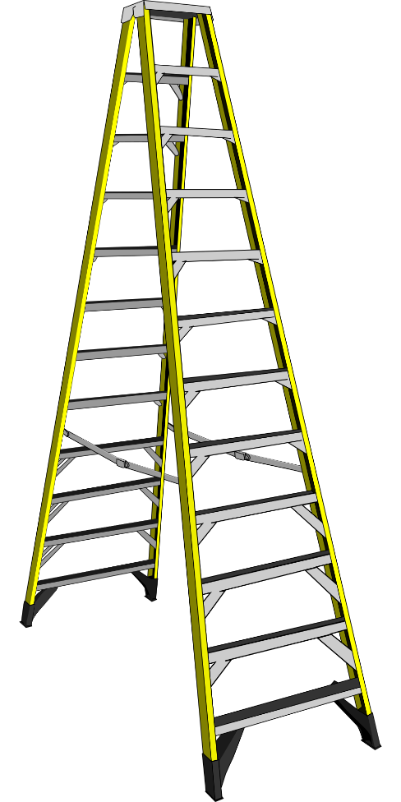
Leitern und Tritte
Höher gelagerte Waren sind nur mit Leitern, Tritten oder Bühnen erreichbar.
Nutzen Sie nur sichere und geprüfte Leitern
Beachten Sie die maximale Arbeitshöhe
Achten Sie auf den richten Anstellwinkel bei Anlegeleitern (ca. 70 bis 75 °)
Verlagern Sie Ihr Gewicht nicht zur Seite

Slide 14
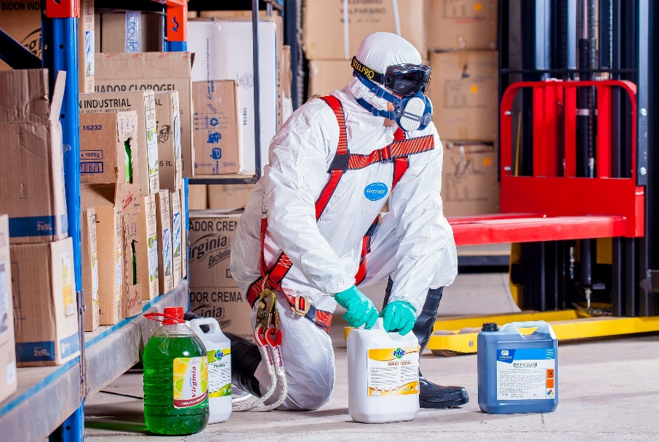
Lagerung von Gefahrstoffen
Gefahrstoffe dürfen nur in stabilen auslaufsicheren Behältnissen gelagert werden.
Melden Sie Undichtigkeiten sofort und sorgen Sie für deren Beseitigung
Nutzen Sie Ihre PSA (Mundschutz, Handschuhe)
Informieren Sie sich über die Wirkung der Gefahrstoffe in den Sicherheitsdatenblättern

Slide 15
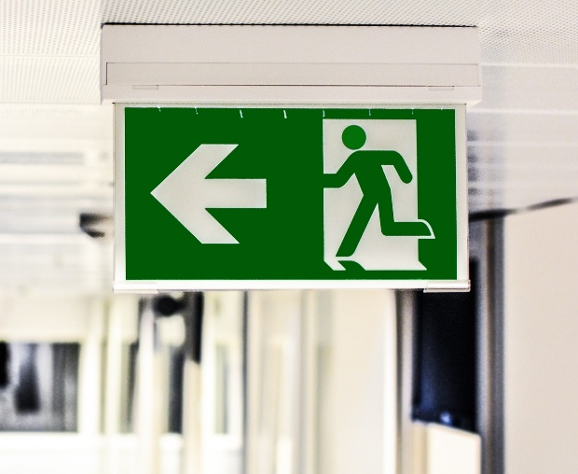
Rettungswege
In Lagern herrscht häufig Platzmangel oder Bereiche werden flexibel genutzt.
Das führt immer wieder dazu, dass:
Rettungswege nicht in vollem Umfang zur Verfügung stehen (Verengung)
Rettungstüren zugestellt sind

Slide 16
Zusammenfassung
Achten Sie auf Fahrzeuge, die sich im Lager bewegen!
Seien Sie der Gefahr bewusst, dass Teile herabfallen können!
Lassen Sie sich auch bei Zeitdruck nicht dazu verleiten, Sicherheitsregeln zu missachten
Denken Sie beim Heben immer daran, den Rücken gerade zu halten
Kein falscher Ehrgeiz bei zu schweren Gegenständen (Hilfe suchen, Hilfsmittel einsetzen)
Seien Sie sich Ihrer Vorbildfunktion bewusst

Slide 17
vielen dank für ihre Aufmerksamkeit!

